Slide 1
Безопасность у водоемов
Инструктаж по технике безопасности для обучающихся ГБПОУ «Курганский промышленный техникум»
Педагог – психолог Миронович Ю.Г.
Социальный педагог Дмитриева Л.В.

Slide 2
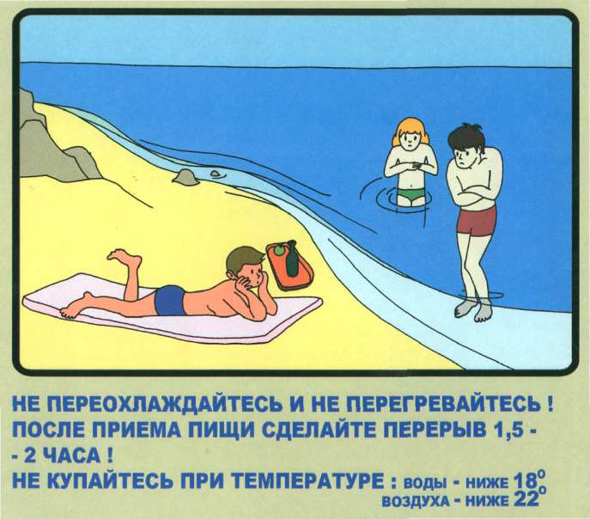

Slide 3
Начинать купаться нужно при температуре воздуха не
менее 25 С и температуре воды не меньше 22 С. Нельзя
купаться натощак. После приёма пищи также должно
пройти время - не менее часа. После купания важно
тщательно вытереться насухо и отдохнуть в тени.

Slide 5
Не отплывайте вместе с детьми далеко от берега на
надувных плавсредствах – они могут быть неисправными,
что может быть очень опасно.

Slide 6
Помните, что на дне водоема могут находиться острые
камни, осколки стекла или какой-либо другой
травмоопасный мусор.

Slide 8
Обследуйте дно на предмет нахождения там травы или
водорослей, в которых может запутаться рука или нога.

Slide 9
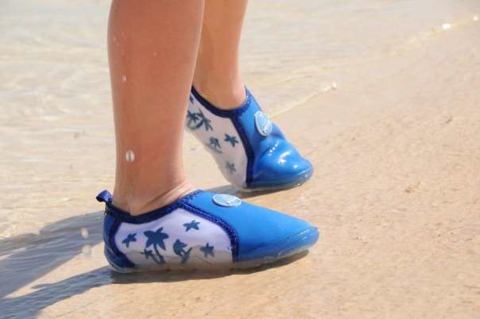
Избежать ранения стоп поможет специальная обувь
для плавания

Slide 10
Знаки безопасности на воде и возле водоемов
Знаки безопасности на воде – «Место купания», «Место купания
детей», «Купаться запрещено» - устанавливаются на пляжах, базах
отдыха в целях предотвращения несчастных случаев с людьми на воде.
Место купания
Место купания детей
Купаться запрещено

Slide 11
Спасибо за внимание!

